Slide 1
리액트 시작하기
기초 예제 분석

Slide 2
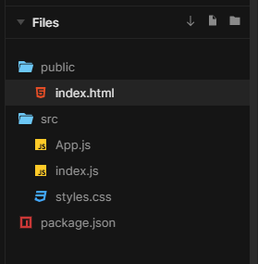

Slide 3
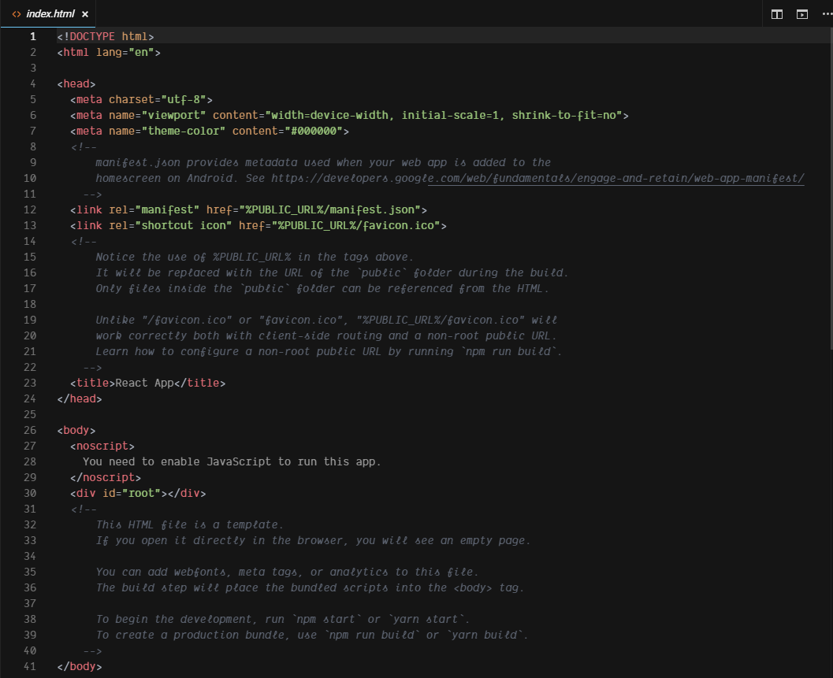
최종 화면은 여기

Slide 4
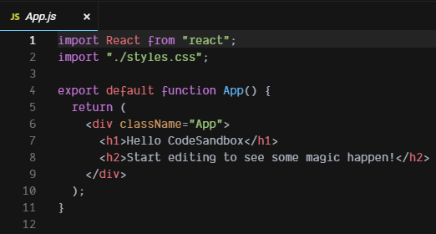
메인 화면 구성하는 곳
(메인 화면 렌더링)

Slide 5
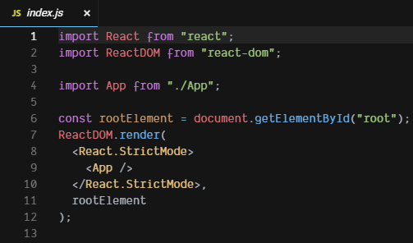
App.js를 root에 연결시킴
메인 화면을 root에 연결해주는 곳
Notes:
StrictMode는 아래와 같은 부분에서 도움이 됩니다.
안전하지 않은 생명주기를 사용하는 컴포넌트 발견
레거시 문자열 ref 사용에 대한 경고
권장되지 않는 findDOMNode 사용에 대한 경고
예상치 못한 부작용 검사
레거시 context API 검사

Slide 6
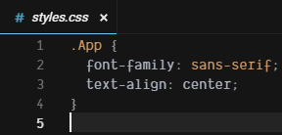
css파일

Slide 7
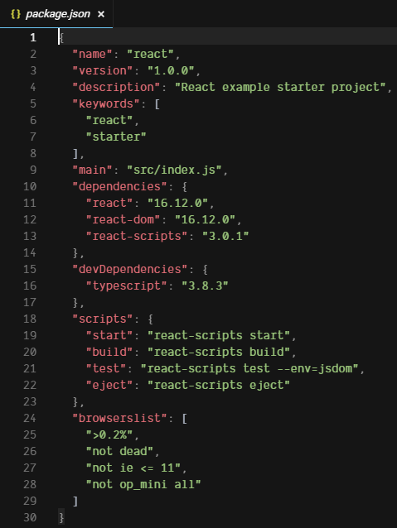
버전 등등 정보가 들어있는
json 파일

Slide 8
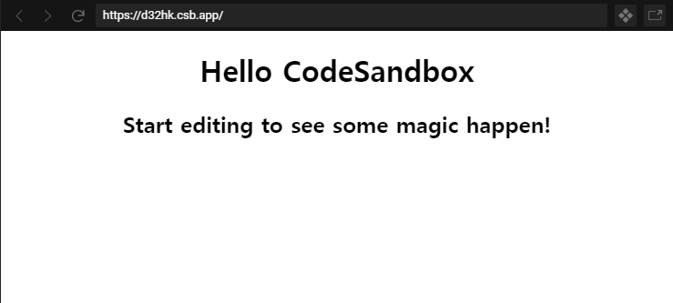

Slide 10
끝

